Slide 1
স্বাগতম

Slide 2
পরিচিতি
অশোক কান্তি দে
হোছনে আরা বালিকা উচ্চ বিদ্যালয়
পেকুয়া, কক্সবাজার
ই-মেইলঃ ashokdey1999@gmail.com
পাঠ পরিচিতি
বিষয়ঃ ফিন্যান্স ও ব্যাংকিং
শ্রেণিঃ নবম-দশম
সময়ঃ ৫০ মিনিট

Slide 3
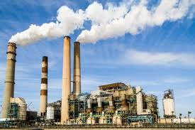
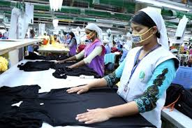
চলো আমরা কিছু ছবি দেখি-
শিল্প কারখানা
কারখানায় কর্মরত শ্রমিক

Slide 4
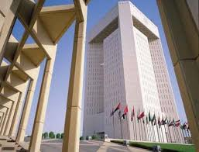
বিশ্বব্যাংক
এশিয়ান ডেভেলপমেন্ট ব্যাংক

Slide 5
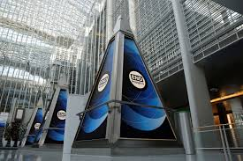
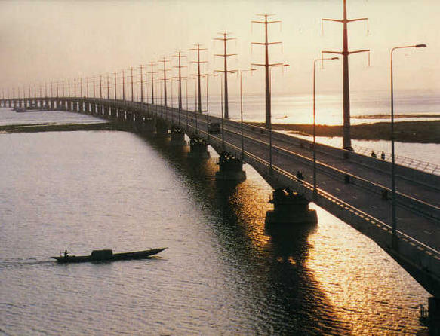
ইসলামিক ডেভেলপমেন্ট ব্যাংক
যমুনা সেতু

Slide 6
আজকের পাঠ---
অর্থায়ন ও ব্যবসায় অর্থায়ন
প্রথম অধ্যায়
পৃষ্টা নং- ১-১৪

Slide 7
শিখনফলঃ
এই অধ্যায় শেষে শিক্ষার্থীরা শিখতে পারবে----
অর্থায়নের সংজ্ঞা বলতে পারবে।
অর্থায়নের শ্রেণিবিভাগ বিশ্লেষণ করতে পারবে।
কারবারি অর্থায়নের গুরূত্ব ব্যাখ্যা করতে পারবে।

Slide 8
ব্যবসায় প্রতিষ্ঠান
অর্থের নির্গমন
অর্থের আগমন
আর্থিক বা অনার্থিক প্রতিষ্ঠানে অর্থের আগমন ও নির্গমন প্রবাহ সুষ্ঠুভাবে নিয়ন্ত্রণ করার প্রক্রিয়াকে অর্থায়ন বলে।

Slide 9
অর্থায়নের শ্রেণিবিভাগ
পারিবারিক অর্থায়ন
অব্যবসায়ী প্রতিষ্ঠানের অর্থায়ন
ব্যাংক ও আর্থিক প্রতিষ্ঠান
সরকারি অর্থায়ন
আন্তজার্তিক অর্থায়ন
ব্যবসায় অর্থায়ন

Slide 10
কারবারি অর্থায়নের গুরূত্ব
ব্যবসায়িক মূলধন সংকট
অনগ্রসর ব্যাংক ব্যবস্থা
স্বল্পশিক্ষিত উদ্যোক্তা
উৎপাদনমূখী বিনিয়োগ ও জাতীয় আয়

Slide 11
দলীয় কাজ
ক-দল
খ-দল
পারিবারিক ও সরকারি অর্থায়নের উৎসগুলোর নাম লিখ।
সরকারি ও আন্তজার্তিক অর্থায়নের উৎসগুলোর নাম লিখ।

Slide 12
মূল্যায়ন

Slide 13
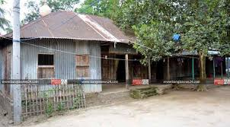
বাড়ির কাজ
কারবারি অর্থায়নের সময় কোন কোন বিষয় গুলোর প্রতি খেয়াল রাখা উচিত বলে তুমি মনে কর?

Slide 14
সবাইকে ধন্যবাদ

